Slide 1
SaaS
Software as a Service

Slide 2
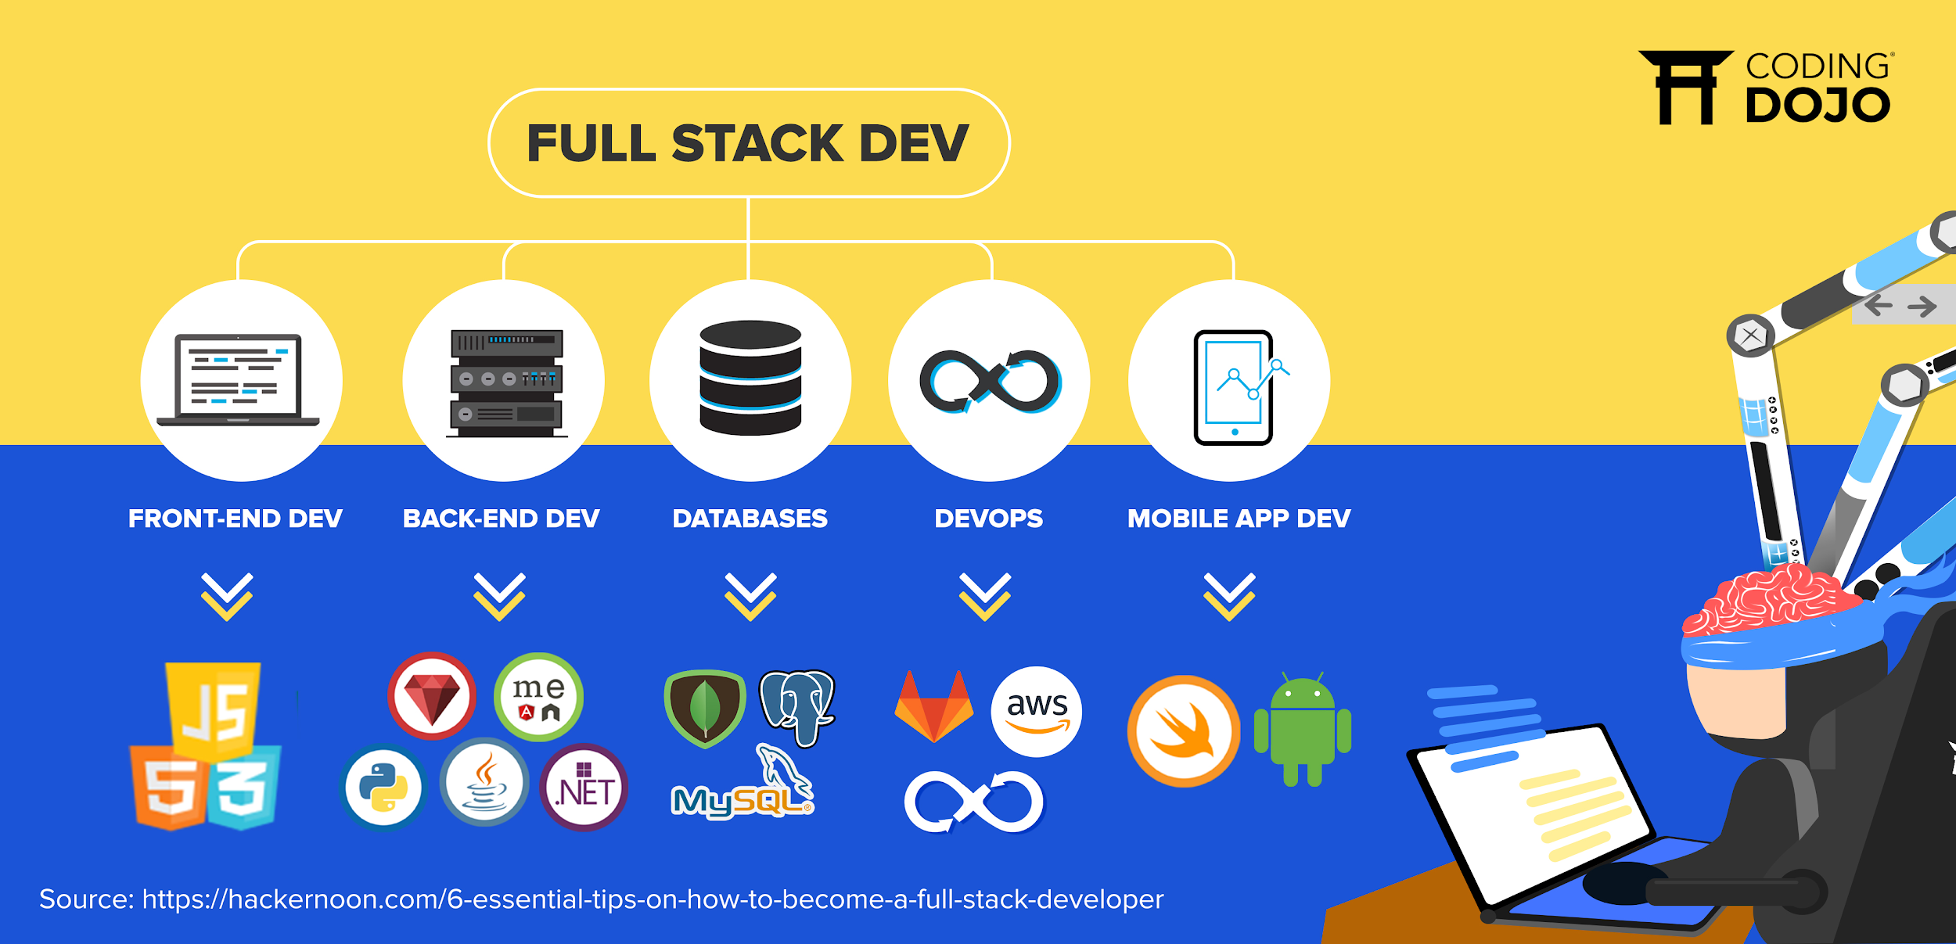
풀스택 (full stack)
풀스택 =
프론트엔드 + 백엔드 + 서버 (DevOps)
진로 - 취업, 창업
Notes:
https://www.codingdojo.com/blog/10-useful-facts-about-full-stack-development

Slide 3
작은 프로덕트 / 서비스
사람들의 작은 골치거리, 문제점들을 해결 해줄수 있는 서비스.
Cash Cow 역할.

Slide 4
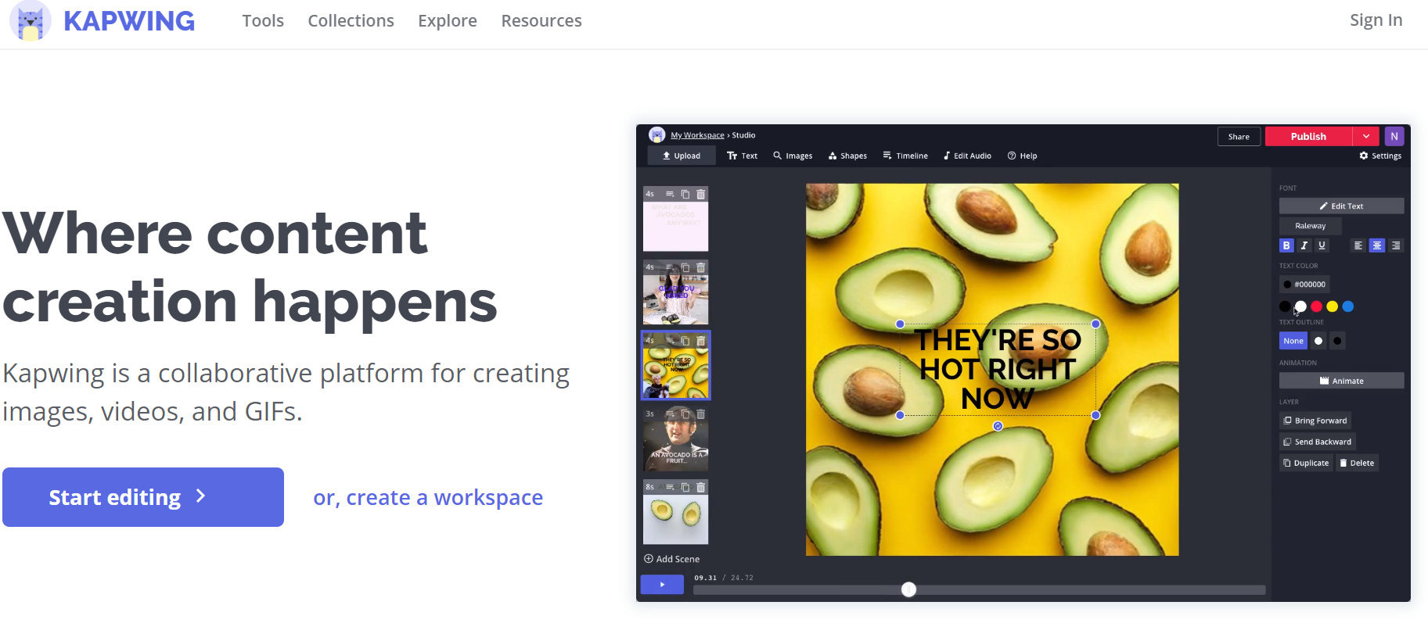
Kapwing
https://www.kapwing.com/
온라인 비디오 에디터
자막, 이펙트, 스피드,
SNS 용 영상.
손쉽고 간편하게 렌더링.
무료: 워터마크
월 $25.000 ~ $30.000

Slide 5
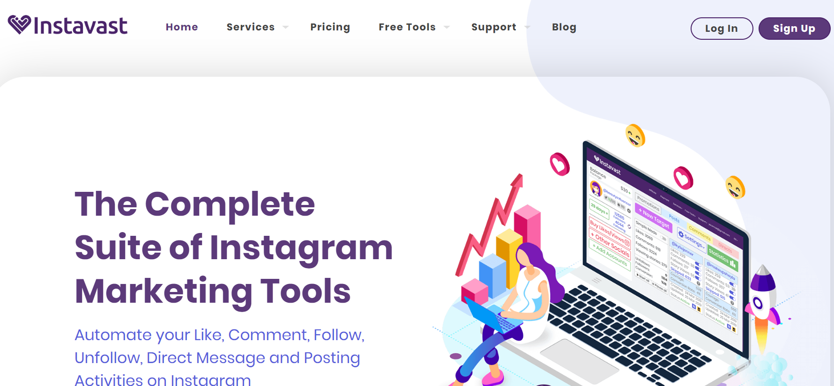
Instavast
https://instavast.com/
인스타그램 봇
자동으로 인스타 계정을
팔로잉/언팔/댓글/해시
추선/포스팅/스케쥴ㄹ
자동화
월 $5.000 ~ 10.000

Slide 6
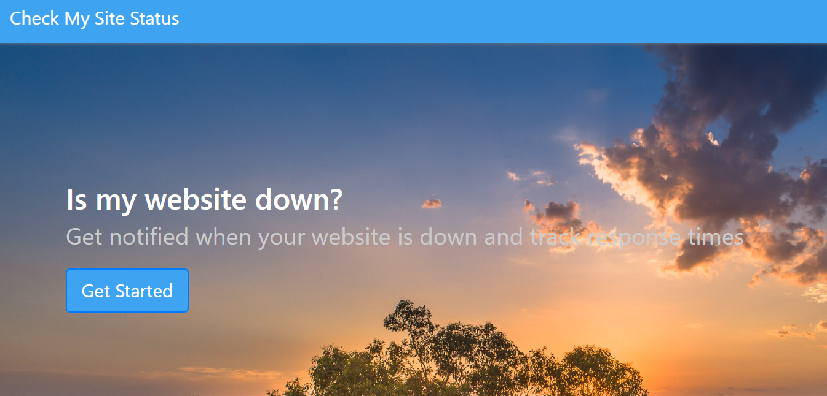
IsMySiteDown
https://www.ismysitedown.io/
30분만에 만든 사이트
월 $60 ~ $100

